Slide 1
第八屆 科遊大賽說明會
秘境探險

Slide 2
秘境探險
微微且濕潤的海風吹進了羅亞頓奇科飯店，在這間位於加勒比海的頂級飯店中，到處都是風光明媚的海景，海鷗在四處環繞並捕食著海中的肥美小魚，遊客們慵懶地在沙灘上漫步做著日光浴，只見充滿懶洋洋氣息的陽光穿過那典雅窗框映照在二樓豪華客房的花梨木桌上，那張充滿著古色古香的桌上靜靜地躺著一份有著更為古老氣息的地圖；「吵死了!這群海鷗!」只聽到花梨木桌前仔細端詳地圖的男人憤怒的咒罵著令他分神的噪音，「奈森別那麼兇嘛!海鷗是無罪的~」

Slide 3
桌前的男人不捨的短暫將目光從地圖上移開看向在門邊那發出聲音並抱著許多朗姆酒的雄壯男人「你才該多警醒點!維特!我們可不是來度假的啊!」，只見維特走到桌邊輕輕放下他那手中宛若他摯愛的朗姆酒看向奈森說道「拜託!你又不是不知道這地圖是不完整的，放輕鬆點」，兩人在對話後陷入一陣沉默並齊齊看向桌上地圖的左上角，那邊有著一道宛如被利刀切開的巨大切口「哀，這我真的不知如何是好了」「別嘆氣~別讓幸福飛走囉!」「誰?」兩個在房間中的男人瞬間冷汗直流，他們在這裡的事是一個不能說的秘密，他們緊張兮兮的齊齊看向聲音的出處，生怕是追殺他們的組織，

Slide 4
只見一個有著曼妙身姿的倩影從陽台不帶任何聲音的走進房間，「克洛伊!妳怎麼會在這?」「還不是為了某個笨蛋送東西來」那有著美麗倩影的女人名叫克洛伊，她用帶著有些許戲謔的表情向奈森說著，並遞出了手中那皺皺的羊皮紙「這是!」奈森興奮地打開了羊皮紙，並仔細對著桌上的地圖「果然沒錯，是缺少的那一部分!我們可以找到黃金鄉了!」奈森對著另外兩人難掩興奮的點點頭「那我們得快點動身了」維特堅毅的說道，在三人迅速地準備下，很快的這間房間中只剩桌邊的朗姆酒靜靜地躺在那等待一段偉大冒險的歸來。

Slide 5
競賽時間及地點
競賽時間：111年6月24日(五)8:30-12:00。
參賽對象：四、五年級學生，每隊4~6人，
比賽當天若有人請假，該隊仍照常參賽並予以計分。
集合地點：科藝大樓中廊。
競賽地點：自然教室及綜合學習教室。

Slide 6
分組名單

Slide 7
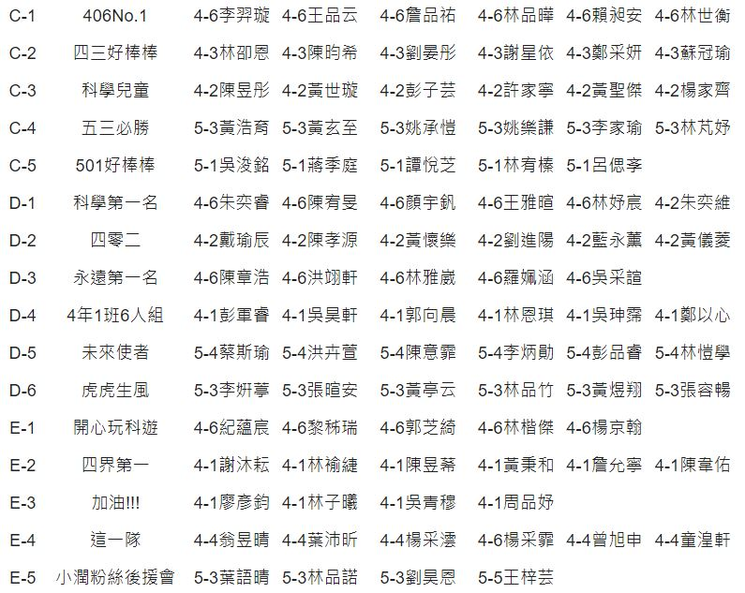

Slide 8
活動方式
六個關卡，依序進行闖關，為小組爭取積分。
各關成績計分標準於各關關主統一說明。
各關卡計分方式做排名後，再以排名積分加總，取最後獲勝隊伍。

Slide 9
關卡介紹

Slide 10
彈無虛發 三人冒險組來到了有著傳說中黃金鄉的叢林，但是沒有想到竟然被當地的食人族包圍。他們必須想辦法擊退他們，否則三人將會成為食人族口中的大餐!

Slide 11
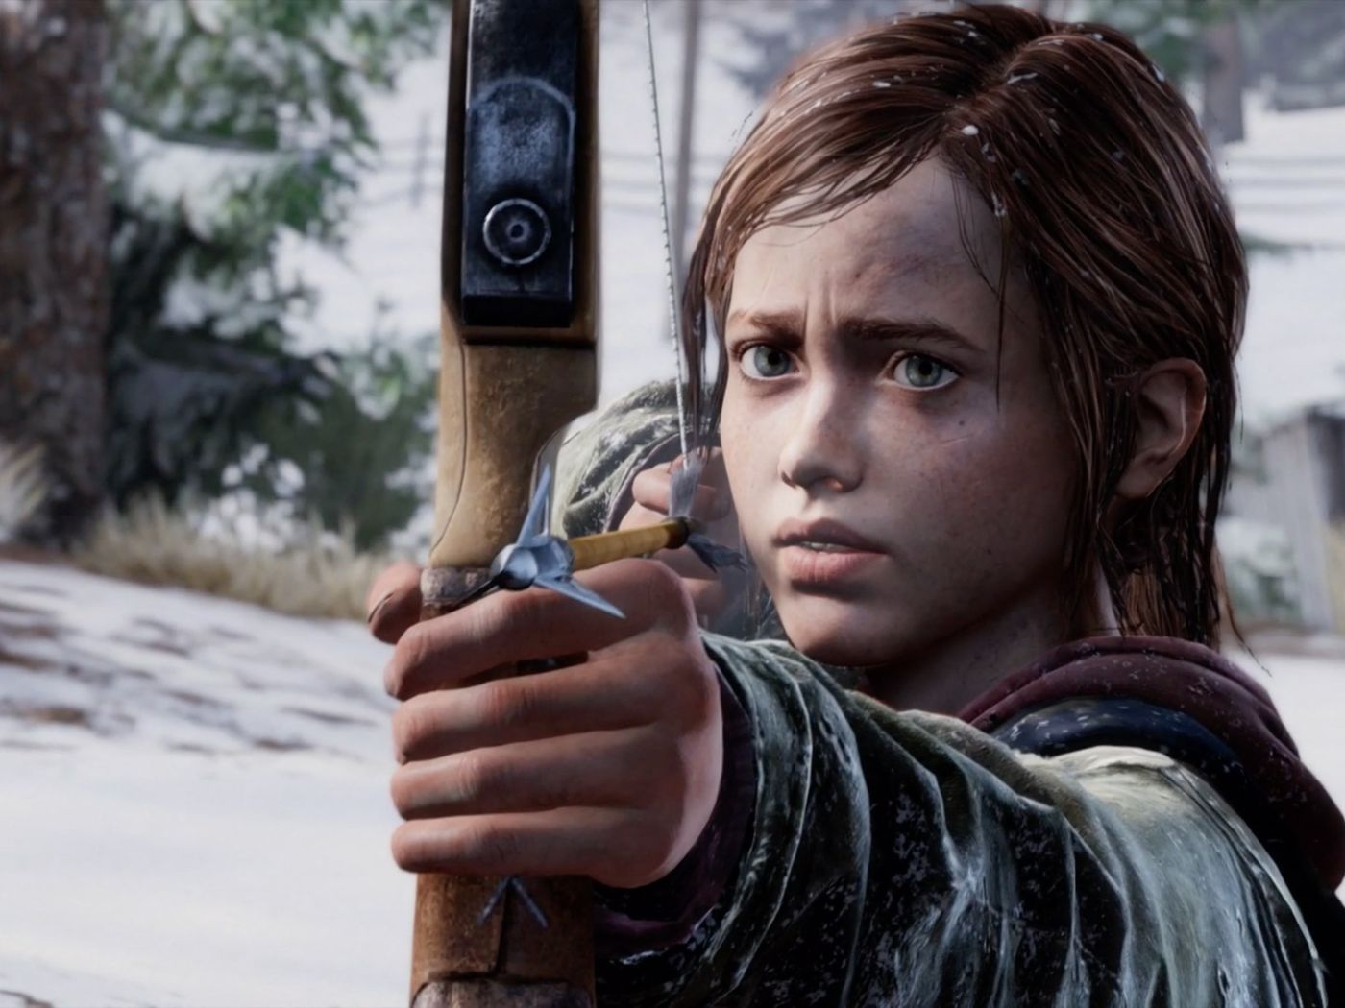
第一關 彈無虛發-擊退食人族
關主：陳如華老師
器材：橡皮筋、免洗筷、膠帶
玩法：先利用老師所備的材料
做好竹槍，射出橡皮筋
計分：
比射遠-看橡皮筋落在地面所標在哪個分數，再加總
比射準-看擊倒寶特瓶的數量

Slide 12
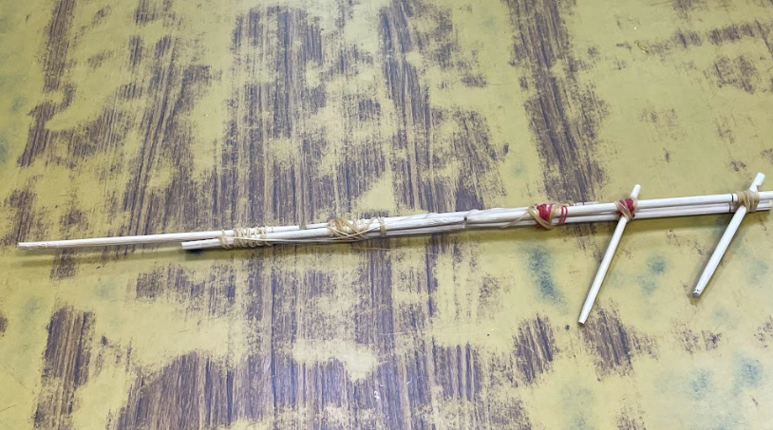
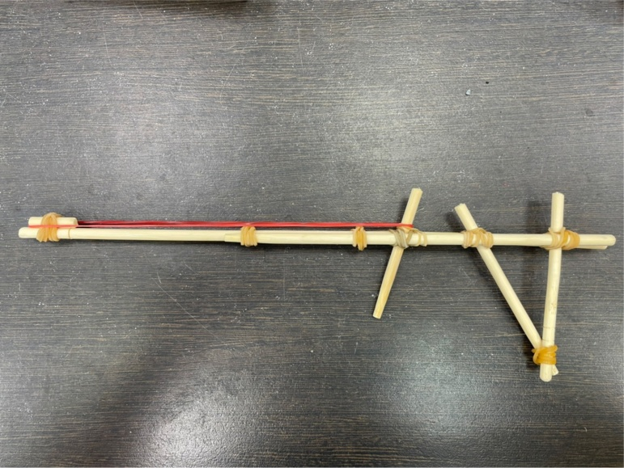
如何預備
1.上網查製作竹筷槍的方法
2.改良竹筷槍，看如何可以讓橡皮筋
射得更遠，並力道更強
3.練習到可以10分鐘做一把槍
(可以兩人合作)
4.練習橡皮筋準度，以致可射倒寶特
瓶
https://www.youtube.com/watch?v=fFK4tMAvqHY

Slide 13
浪跡浮蹤 三人冒險小組發現之前人們開採過的礦坑與黃金鄉有著重大的相關，但就在三人深入礦坑探索時，不小心動到了地下水的阻擋石，整個礦坑即將被水淹沒，請動動腦想看看如何化險為夷。

Slide 14
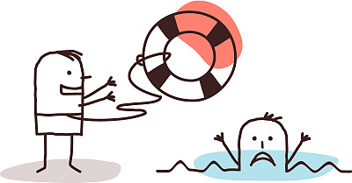
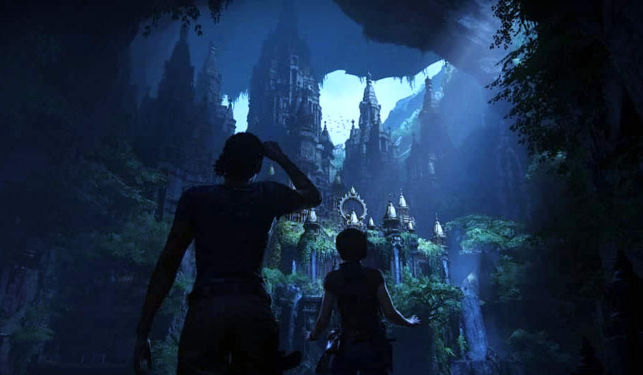
第二關 浪跡浮蹤-深水礦坑逃生
關主：郭婉容老師
原理：浮力
器材：可彎折吸管、迴紋針、
剪刀、裝滿水的寶特瓶、尺
玩法：將吸管與迴紋針（浮沉子）做結合，放進寶特瓶中，當你擠壓寶特瓶時，浮沉子會下沉到瓶底；當你不擠壓寶特瓶時，浮沉子會再次浮起

Slide 15
第二關 浪跡浮蹤-深水礦坑逃生
關主：郭婉容老師
計分：浮沉子能依序沉入瓶底
影片來源：科學實驗------浮沉子
影片來源：趣味科學玩具-浮沉子DIY | 媽媽經

Slide 16
心驚肉跳 三人被同樣要尋寶的組織發現了，並在寡不敵眾的狀況下只能迅速逃跑，他們必須借助懸崖邊的載具迅速逃生，他們是否可以逃過一劫呢?

Slide 17
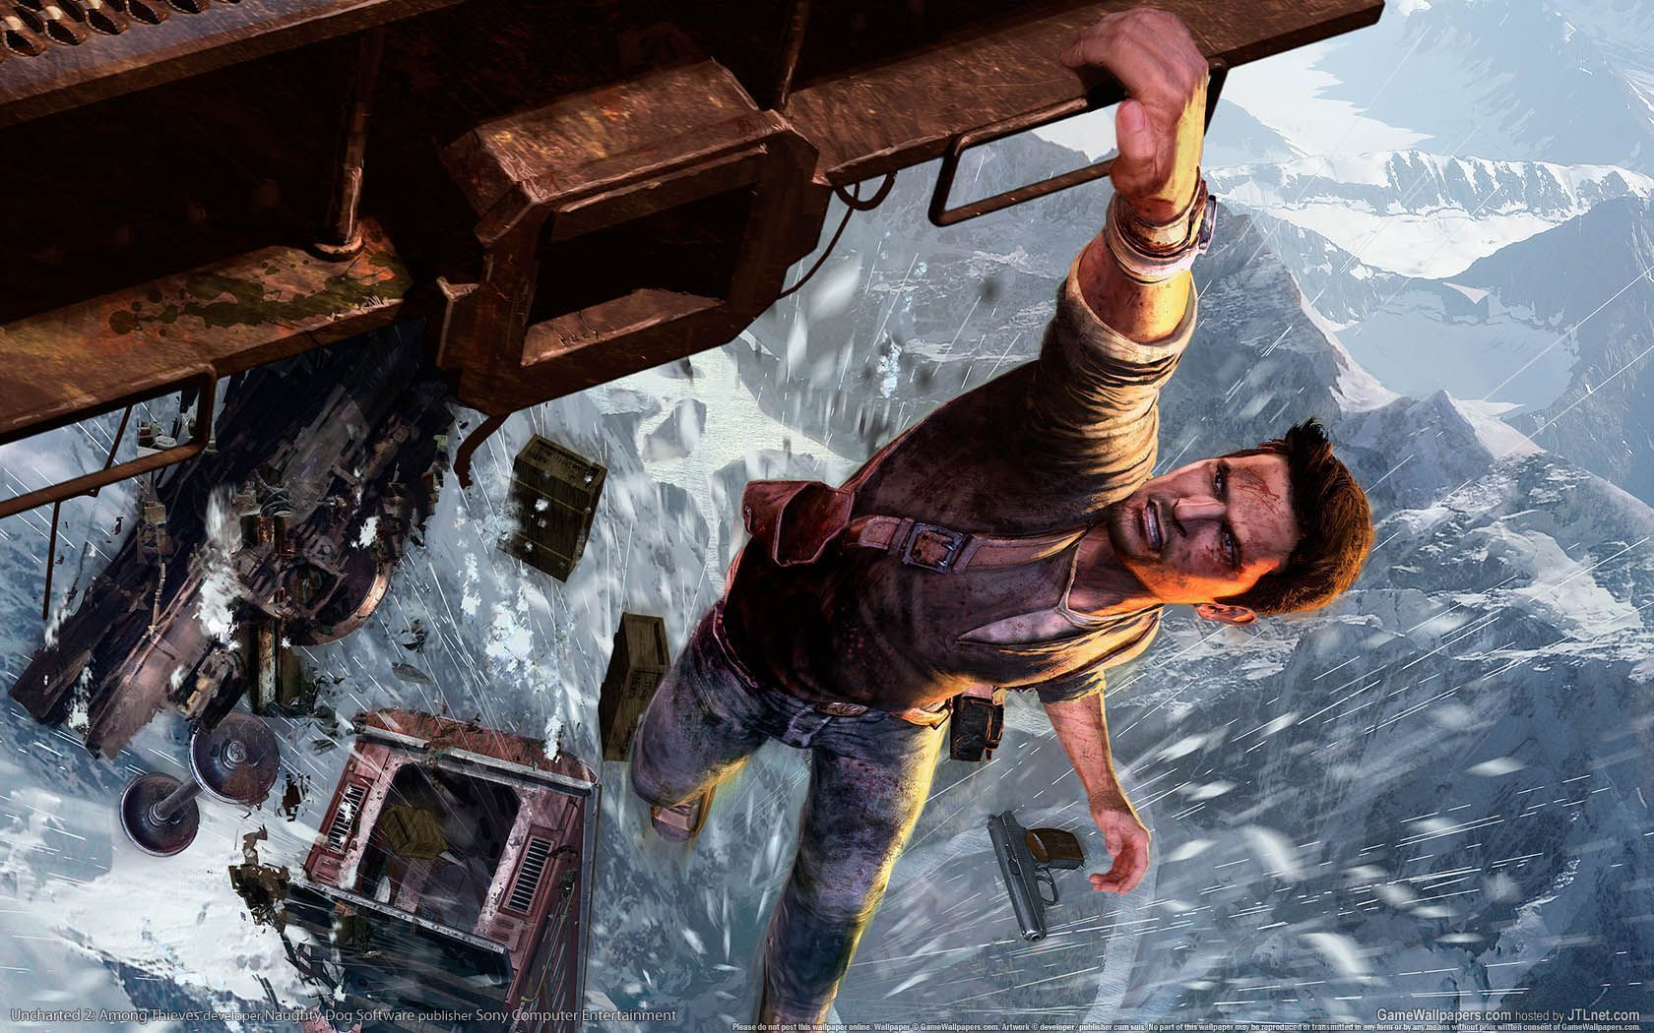
第三關 心驚肉跳-崖邊密道穿越
關主：林育生老師
原理：彈力
器材：紙杯、膠帶、彈力球或桌球
玩法：用膠帶將紙杯黏在桌緣，
並於一定範圍外彈送桌球或彈力球
至紙杯中，並不讓紙杯墜落
計分：限時內，越多顆球成功越多分數

Slide 18
奄奄一息 三人組發現要進入道黃金鄉必須要通過有著巨石陷阱的水下迷宮，三人組是否可以透過自身的求生技巧及互相合作努力闖出迷宮並發現黃金鄉呢?

Slide 19
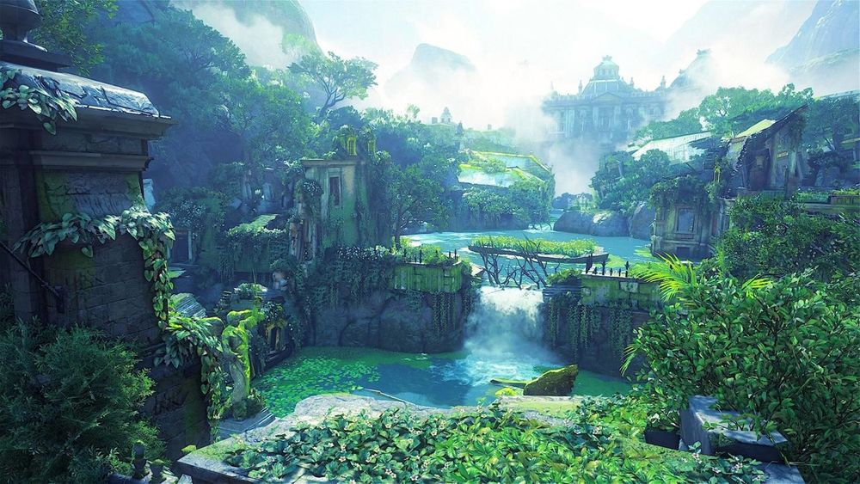
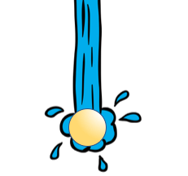
第四關 奄奄一息-勇闖水下迷宮
關主：周欣怡老師
原理：康達效應(附壁效應)
器材：寶特瓶、水、乒乓球
玩法：利用水柱帶領乒乓球
走迷宮
計分：過關的球數愈多，分數愈高

Slide 20
重三疊四 三人組被組織關進了神廟中，他們在糧食水源都被搶走的情況下必須盡快逃離，這時他們發現了在神廟上方的缺口及在旁邊的鐵塊，他們是否可以利用這些逃出生天呢?

Slide 21
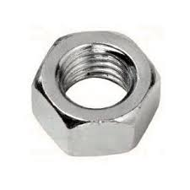
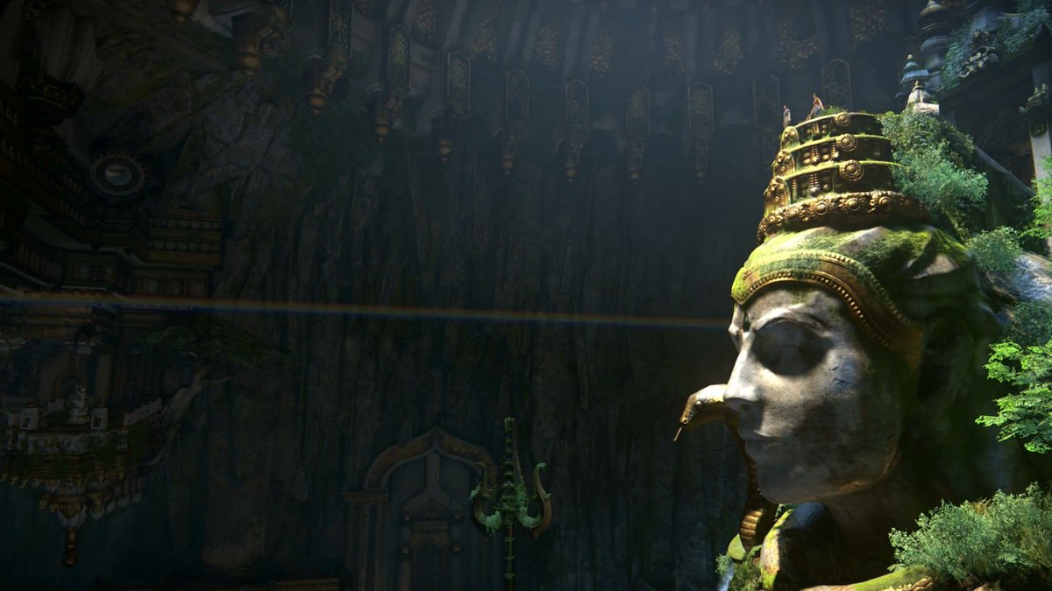
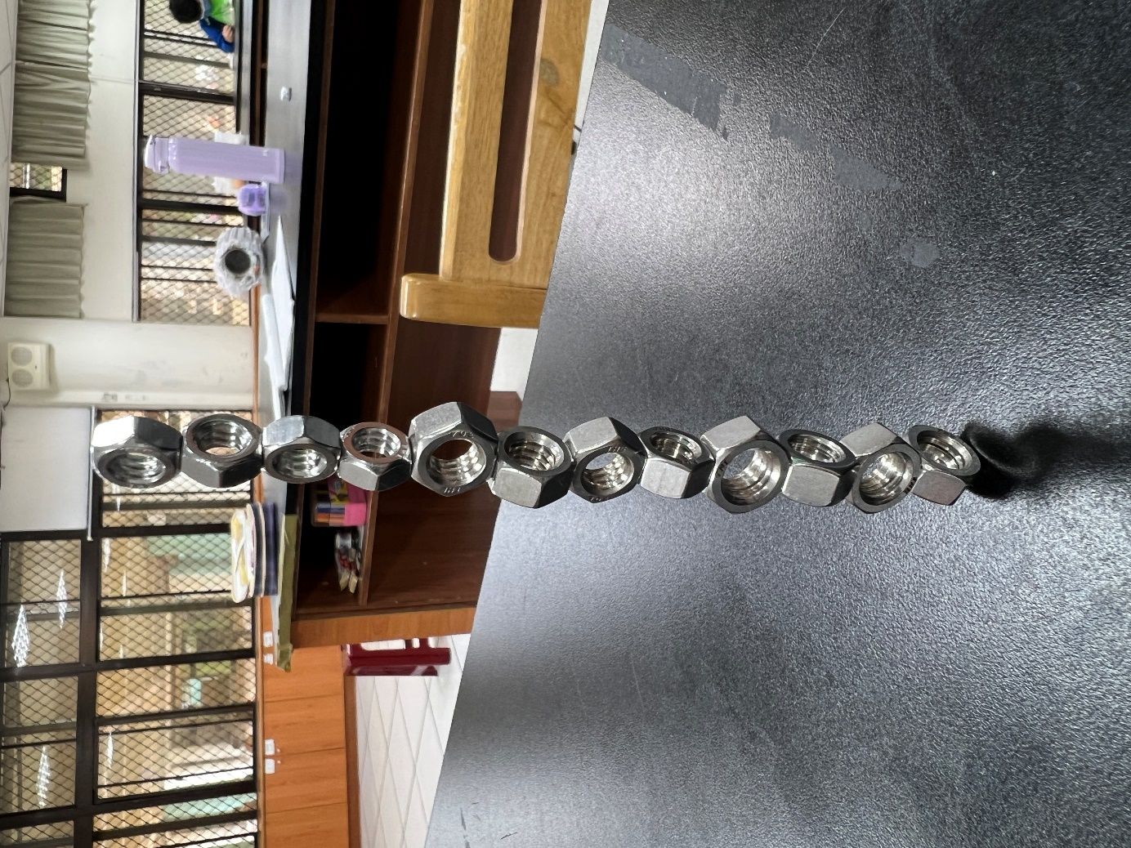
第五關 重三疊四-逃出神廟死路
關主：陳香伶老師
原理：重心
器材：螺帽、竹籤
玩法：單手拿竹籤堆疊螺帽
計分：堆愈多層，分數愈高

Slide 22
不遺餘力 三人組來到了通往黃金鄉的道路上，在他們踏上一座古橋時，機關啟動了，他們必須想辦法克服機關平衡古橋才能通過前往黃金鄉。

Slide 23
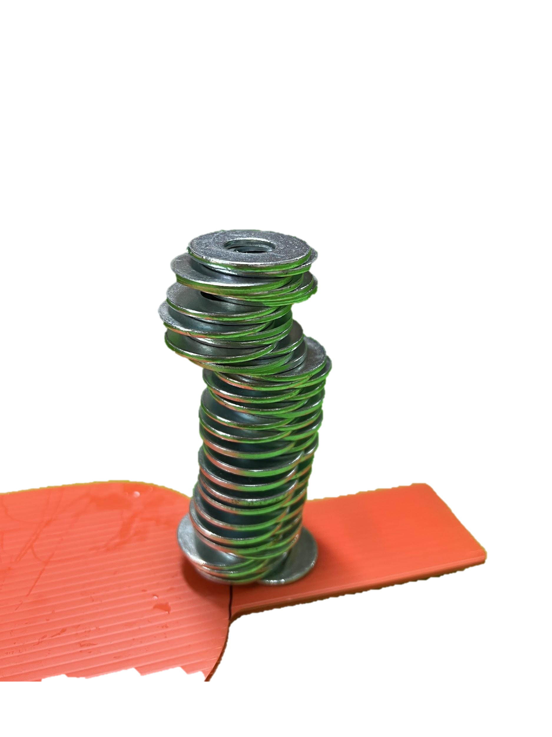
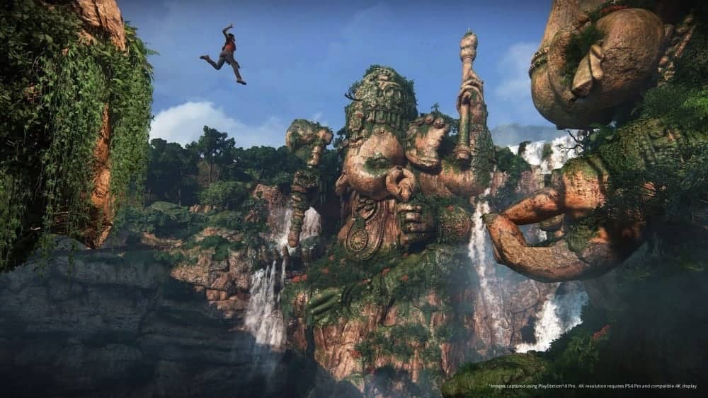
第六關 不遺餘力-平衡遺跡古橋
關主：尤晴慧老師
💪原理：表面張力、槓桿原理 💪器材：培養皿、華司、塑膠瓦楞板、水 💪玩法：在培養皿中裝滿水後放上塑膠瓦楞板，
利用槓桿原理在另一側放華司 💪計分：疊個數越多則分數越高

